Slide 1
SOFTWARE REQUIREMENT
Rekayasa Perangkat Lunak
Dosen : Citra Noviyasari, S.Si, MT

Slide 2
Definisi
Requirement adalah gambaran dari layanan (services) dan batasan bagi sistem yang akan dibangun. Atau requirement adalah pernyataan/gambaran pelayanan yang disediakan oleh sistem, batasan­batasan dari sistem dan bisa juga berupa definisi matematis fungsi­fungsi sistem.
Fungsi requirement :
Menjadi dasar penawaran suatu kontrak ­­> harus terbuka untuk masukan
Menjadi dasar kontrak ­­> harus didefinisikan secara detil

Slide 3
Cara mengumpulkan requirement
Interviews : Memberi informasi yang terbaik,mahal
Questionnaires: Bagus jika banyak orang terlibat dan tersebar, respon cenderung kurang baik
Observation: Akurat jika dilakukan dengan baik, mahal
Searching :Informasi terbatas, cenderung tidak menampilkan hal­-hal yang mungkin jadi masalah

Slide 4
Macam requirement
User requirement (kebutuhan pengguna)
Pernyataan tentang layanan yang disediakan sistem dan tentang batasan batasan operasionalnya. Pernyataan ini dapat dilengkapi dengan gambar/diagram yang dapat dimengerti dengan mudah.
System requirement (kebutuhan sistem)
Sekumpulan layanan/kemampuan sistem dan batasan­batasannya yang ditulis secara detil. System requirement document sering disebut functional specification (spesifikasi fungsional), harus menjelaskan dengan tepat dan detil. Ini bisa berlaku sebagai kontrak antara klien dan pembangun.
A software design specification (spesifikasi rancangan PL)
Gambaran abstrak dari rancangan software yang menjadi dasar bagi perancangan dan implementasi yang lebih detil.

Slide 5
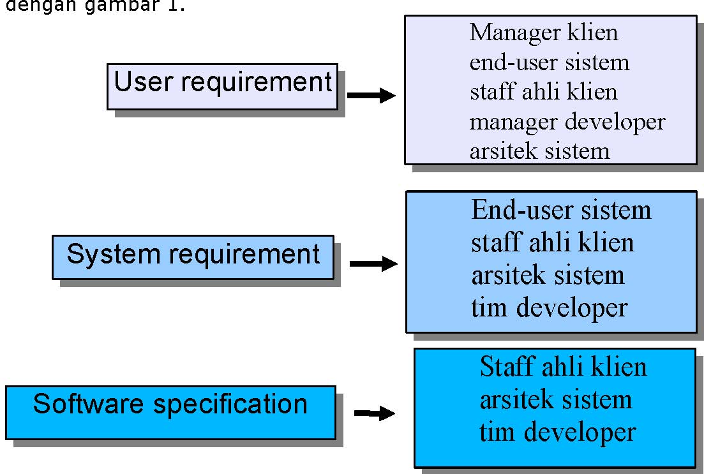
Keterkaitan antar requirement

Slide 6
Kategori requirement
Functional Requirement
Merupakan penjelasan tentang layanan yang perlu disediakan oleh sistem, bagaimana sistem menerima dan mengolah masukan, dan bagaimana sistem mengatasi situasi­-situasi tertentu.
Non Functional requirement
Secara umum berisi batasan-batasan pada pelayanan atau fungsi yang disediakan oleh sistem. Termasuk di dalamnya adalah batasan waktu, batasan proses pembangunan, standar­standar tertentu.
Domain requirement
Berasal dari domain aplikasi sistem. Misalnya karena masalah hak cipta maka beberapa dokumen dalam perpustakaan tidak boleh diakses oleh orang lain yang tidak berhak.

Slide 7
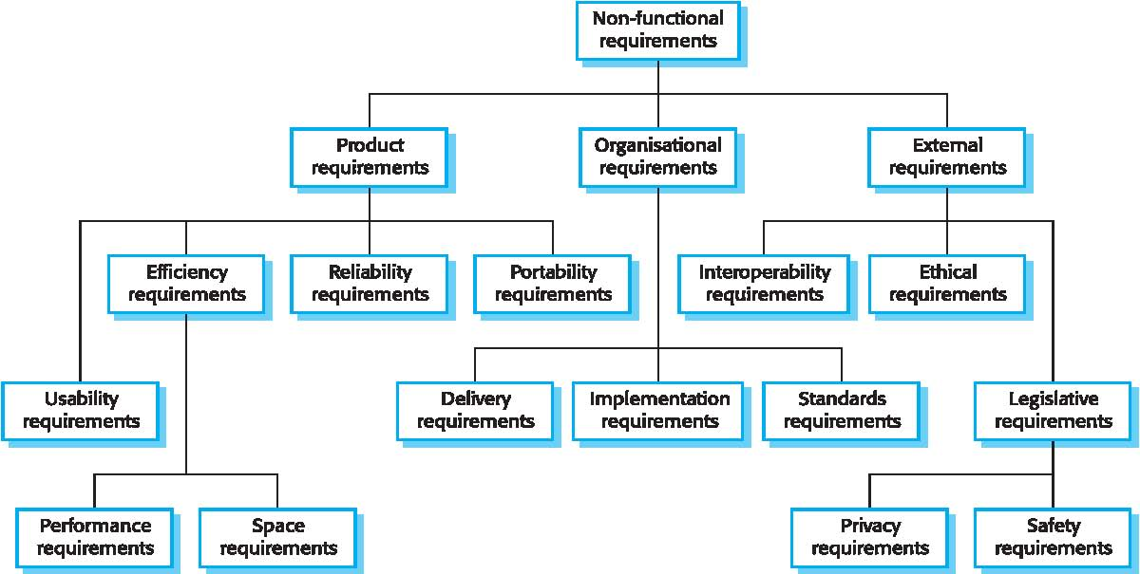
Non functional requirements

Slide 8
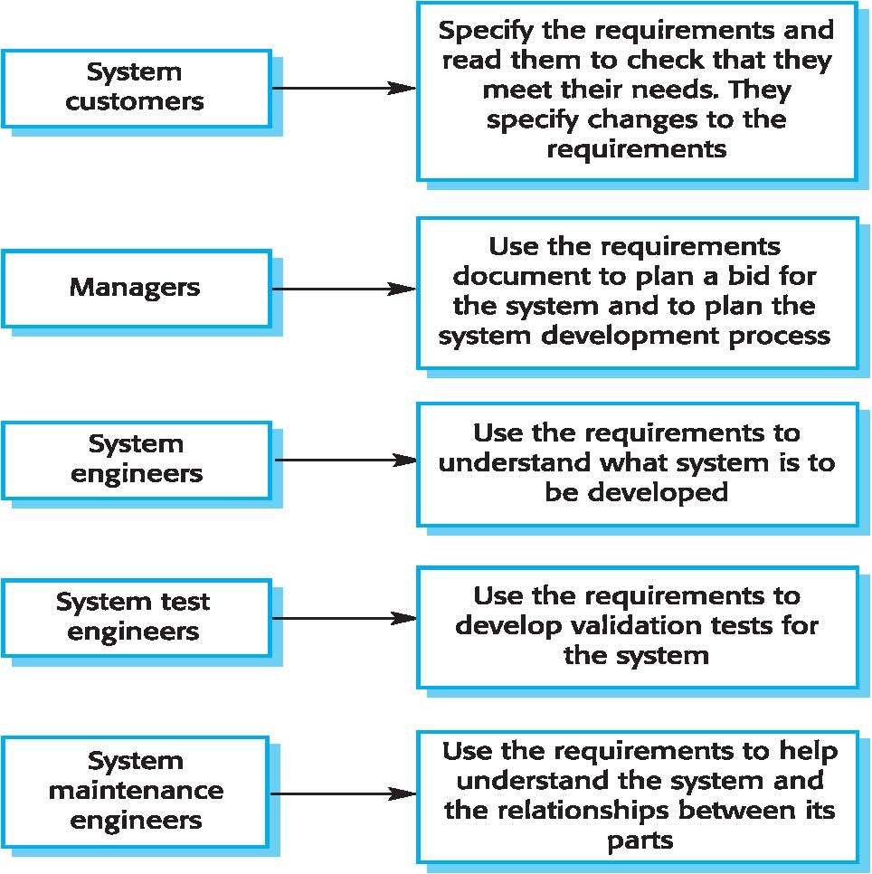
Document Requirements

